Slide 1
ERIC
(Education Resources Information Center)

Slide 2
Sumari
Què és ERIC?
Breu fitxa d’ERIC
Accedir a ERIC
Cerca bàsica a ERIC
Sintaxi de cerca
Cerca avançada a ERIC
Filtres de cerca
Tesaurus
Resultats de la cerca
9.1 Resultats de la cerca: registre detallat
Referències bibliogràfiques en format APA
Crear un compte d’usuari a ProQuest
Exportar referències
Guardar registres de documents
Guardar cerques, alertes i RSS
Gestionar alertes i elements guardats

Slide 3
1. Què és ERIC?
ERIC (Education Resources Information Center) és una base de dades especialitzada en educació impulsada per l’Institut de Ciències de l’Educació del Departament d’Educació dels Estats Units.
Proporciona accés tant a informació bibliogràfica com a documents a text complet.
Tot i que ERIC és d’accés lliure, des del CRAI UB es pot consultar a través del proveïdor de pagament ProQuest, cosa que permet gaudir d’una interfície de cerca més avançada i amb opcions addicionals.
També es pot accedir a ERIC a través de la interfície d’EBSCO. En aquesta guia però, ens basarem només en la interfície de ProQuest.
Torna al sumari

Slide 4
2. Breu fitxa d’ERIC
Àmbit temàtic: educació
Abast geogràfic: internacional, molt centrada en EUA
Tipus d’accés: lliure, (amb funcionalitats addicionals depenent del proveïdor a través del qual es consulti)
Idiomes dels continguts: anglès, i alguns continguts en altres idiomes
Tesaurus o llista de matèries: sí
Opcions de contingut: referències de documents, resums i enllaços directes a través de subscripcions de la UB
Torna al sumari

Slide 5
3. Accedir a ERIC (1)
Podeu accedir a ERIC a través del Cercabib del CRAI de la UB.
Només cal cercar ERIC a la casella de cerca...
La cerca és indiferent a les majúscules
Torna al sumari

Slide 6
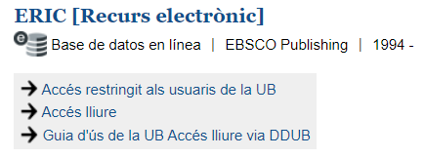
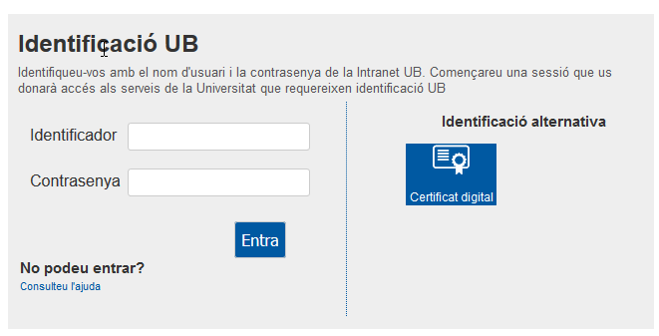
3. Accedir a ERIC (2)
...fer clic a “Accés consorciat per als usuaris de la UB”...
... i autenticar-se
Torna al sumari

Slide 7
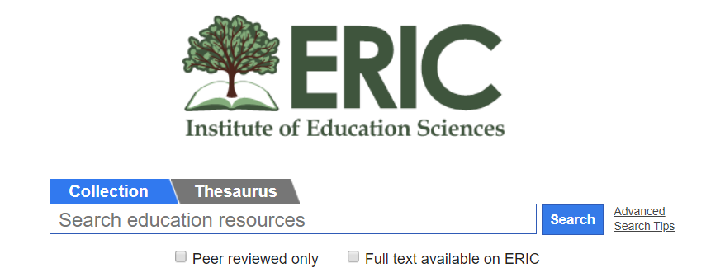
3. Accedir a ERIC (3)
Opcionalment podeu escollir l’opció d’accés lliure o accedir-hi a través del web https://www.eric.ed.gov/
Aquesta opció té els seus desavantatges, ja que la interfície no té massa opcions per fer una cerca una mica complexa i els resultats no tindran el botó de “Consulta’l” per comprovar si el CRAI de la UB té accés al contingut dels documents que no estan en accés obert.
Torna al sumari

Slide 8
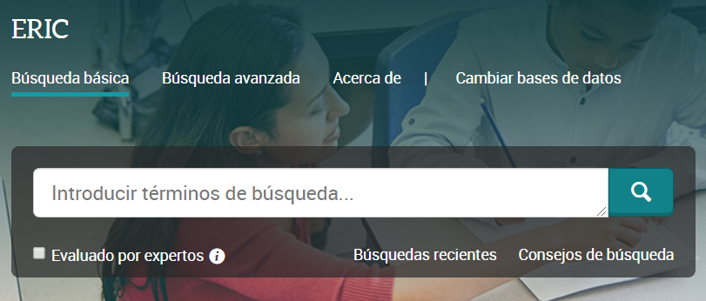
4. Cerca bàsica a ERIC
Per defecte, la pantalla inicial mostrarà la cerca bàsica, on es pot fer una cerca en tots els camps alhora en una sola casella de cerca.
Podeu utilitzar els operadors booleans i altres elements de sintaxi de cerca, aplicar un filtre per incloure només documents avaluats per experts, i consultar cerques recents o consells de cerca.
Torna al sumari

Slide 9
5. Sintaxi de cerca
Tant a la cerca simple com a la cerca avançada es poden utilitzar:
Operadors booleans AND, OR, NOT, NEAR
truncaments *
cometes “”
parèntesis ()
codis de camp, per exemple au(cognom, nom autor)
Podeu trobar més informació a l’opció “Consejos de búsqueda” o a l’ajuda.
Torna al sumari

Slide 10
6. Cerca avançada a ERIC (1)
A la cerca avançada podeu especificar els camps on voleu fer la cerca.
Es poden afegir més files de cerca, indicant el camp i l’operador booleà (AND, OR, NOT). També es pot escriure en una sola fila.
Si no se selecciona cap camp, es farà la cerca a tots els camps.
Afegir/treure files
Canviar operadors booleans de cada fila
Seleccionar camps
Torna al sumari

Slide 11
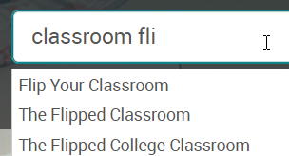
6. Cerca avançada a ERIC (2)
Quan introduïu un terme de cerca, el sistema us suggerirà paraules relacionades.
Podeu afegir altres bases de dades de ProQuest a la cerca amb l’opció “Cambiar bases de datos”; n’hi ha d’altres que també estan relacionades amb l’educació. Però cal tenir en compte que diferents bases de dades tenen diferents característiques i camps, i no compartiran, per exemple, el mateix tesaurus de matèries.
ERIC forma part de Education Collection, que alhora forma part de Social Science Premium Collection
Torna al sumari

Slide 12
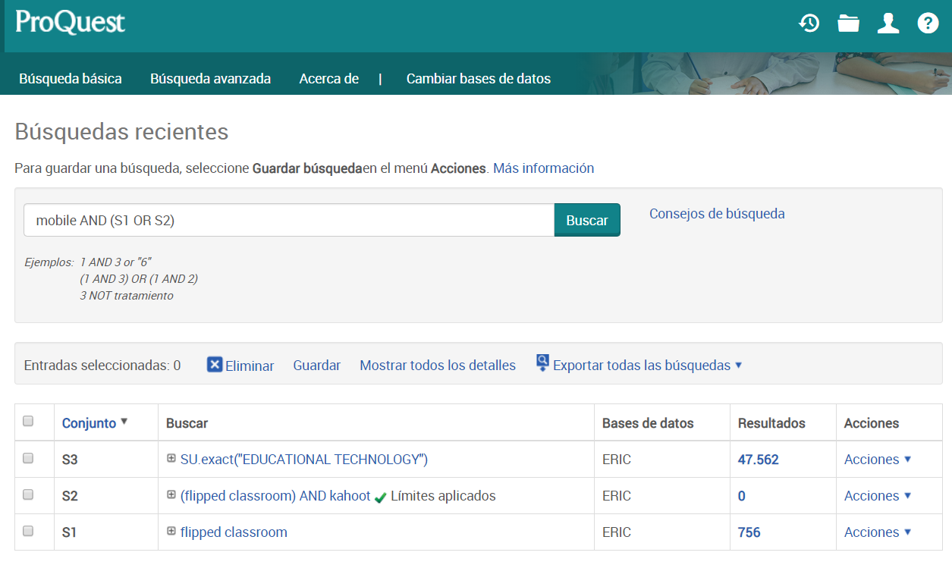
6. Cerca avançada a ERIC (3)
Podeu consultar l’historial de les cerques que heu fet en cada sessió, i podeu consultar els resultats i utilitzar aquestes cerques en una nova cerca combinada, amb el número ID de la cerca (S1, S2, S3, etc.).
Torna al sumari

Slide 13
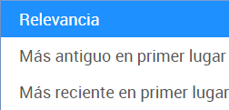
7. Filtres de cerca (1)
Podeu afegir filtres per limitar la cerca en la pantalla de visualització dels resultats. També hi ha alguns filtres disponibles en la pantalla de la cerca avançada.
Per ordenar els documents a la pàgina de resultats
Només els articles de revista que han estat sotmesos a una avaluació d’experts, és a dir, els que han estat comprovats per altres investigadors experts en la matèria
A la cerca avançada es poden aplicar més filtres similars, però el filtre de distingir entre articles de revista (Solo revistas ERIC) i la resta de documents (Solo documentos ERIC) no és molt acurat.
Torna al sumari

Slide 14
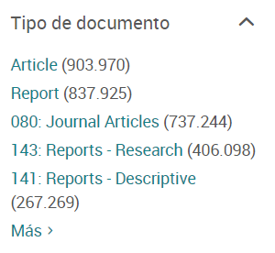
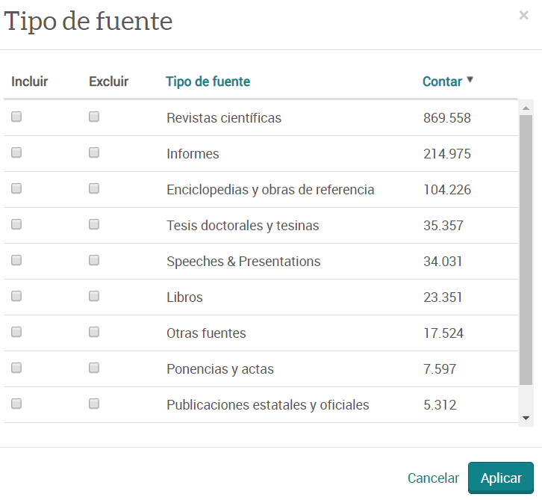
7. Filtres de cerca (2)
Tipo de fuente: es refereix a l’origen del document, de quina font s’ha extret. Per exemple, un article acadèmic vindrà d’una revista, però d’una revista també podrà venir una ressenya d’un llibre
Tipo de documento: es refereix al tipus de document (article, llibre, informe...)
Si es fa clic a Más es poden veure tots els tipus de fonts o documents en la cerca, i incloure o excloure tots els que es necessitin
Ordenar alfabèticament
Ordenar numèricament
Torna al sumari

Slide 15
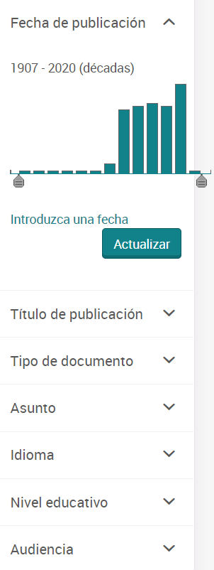
7. Filtres de cerca (3)
Fecha de publicación: filtrar segons l’any o rang d’anys de la data de publicació
Asunto: matèries dels documents de la cerca, extretes del tesaurus
Idioma: la immensa majoria de documents estan en anglès, però n’hi ha alguns en altres idiomes
Nivel educativo: per limitar els resultats segons el tipus d’ensenyament: primària, secundària, educació superior, educació infantil...
Audiencia: el tipus de públic al qual van destinats els documents (professorat, alumnat, famílies...)
Compte amb aquest filtre; no tots els documents tenen un tipus d’audiència assignada
Torna al sumari

Slide 16
7. Filtres de cerca (4)
El filtre Nivel educativo pot ser una mica confús d’utilitzar, perquè com que ERIC és d’origen nord-americà, està basat en el sistema educatiu dels EUA.
Consulteu un gràfic que resumeix el sistema educatiu dels EUA en aquest enllaç.
Consulteu les explicacions de cada terme en aquest enllaç.
Es recomana aplicar aquest filtre en la pantalla de visualització dels resultats amb els termes en anglès, primer perquè la llista d’opcions es redueix força i segon perquè els termes traduïts al castellà que apareixen a la pantalla de la cerca avançada són una mica equívocs.
Torna al sumari

Slide 17
8. Tesaurus (1)
El tesaurus de l’ERIC és un llenguatge controlat que ens permet buscar els termes acceptats per a cada matèria per poder construir cerques més efectives. Es pot accedir des de la cerca avançada, en el menú superior.
1
2
Torna al sumari

Slide 18
8. Tesaurus (2)
Per utilitzar el tesaurus cal introduir el concepte que volem cercar en anglès (per exemple: educational innovation).
També podem introduir un terme més genèric, per veure quines matèries ens proposa. Per exemple: innovation.
Torna al sumari

Slide 19
8. Tesaurus (3)
Els termes que es poden seleccionar amb caixa de selecció i tenen la icona de notes són termes de matèria acceptats.
Fent clic al text blau es poden veure els termes genèrics i específics d’aquest terme. Fent clic a la icona de notes es podrà consultar més informació sobre el terme (definició, sinònims no acceptats, termes relacionats...).
Els termes que ens mostri sense caixa de selecció ni icona de notes són termes de matèria no acceptats. Si es fa clic a sobre, s’obrirà el terme acceptat al qual fa referència.
Termes no acceptats
Termes acceptats
Torna al sumari

Slide 20
8. Tesaurus (4)
Per buscar el terme escollit podem:
A) copiar-lo directament a la casella de cerca
Per fer una cerca per matèria correctament, s’hauria de buscar en els camps de matèria, i si és un terme compost per més d’una paraula, s’haurien de posar les paraules entre cometes.
B) Seleccionar la caixa de selecció del terme,
triar un operador booleà
i després fer clic en el botó “Añadir”.
En tots els casos es pot combinar la cerca amb altres termes i filtres.
Torna al sumari

Slide 21
8. Tesaurus (5)
Amb l’opció B) el terme s’afegirà automàticament a una cerca avançada amb el codi de camp de matèria.
Un mateix terme es pot seleccionar a través de diferents caselles, per buscar la matèria de diferents maneres.
Per buscar documents indexats amb aquesta matèria
Documents amb aquesta matèria + AMB TOTES LES SUBMATÈRIES ESPECÍFIQUES
ÚNICAMENT els documents amb aquesta matèria COM A CONCEPTE PRINCIPAL (no recomanable)*
*No és recomanable perquè la gran majoria de documents d’ERIC no distingeixen les matèries principals de la resta.
Torna al sumari

Slide 22
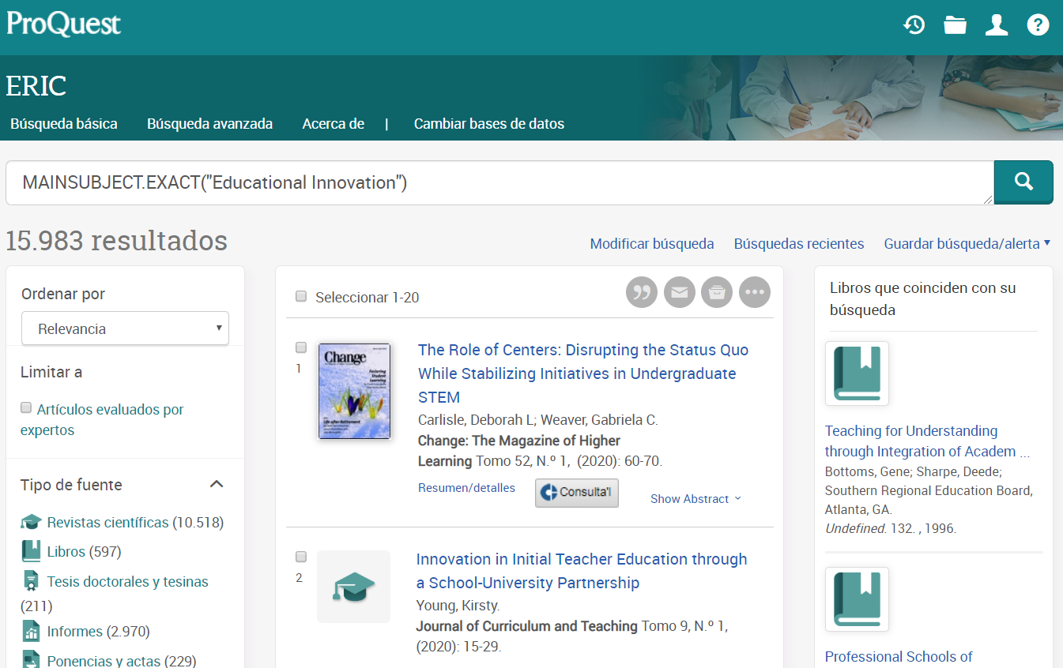
Cerca realitzada
Opcions per citar i guardar
9. Resultats de la cerca (1)
Nre. de resultats i ordenació
Filtres
Resultats
Llibres
Torna al sumari

Slide 23
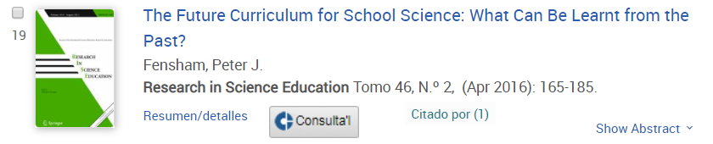
9. Resultats de la cerca (2)
Títol +
enllaç a més detalls
Informació sobre la publicació/font
Seleccionar el resultat
Autor/s
Portada o icona del tipus de document
Nre. d’articles que el citen i/o referències bibliogràfiques
Veure el resum i el llistat de matèries
Enllaç a més detalls
Enllaç per comprovar si la UB té accés al contingut
Si es passa el ratolí per sobre, es veu el tipus de document
A vegades hi ha directament l’enllaç al text complet

Slide 24
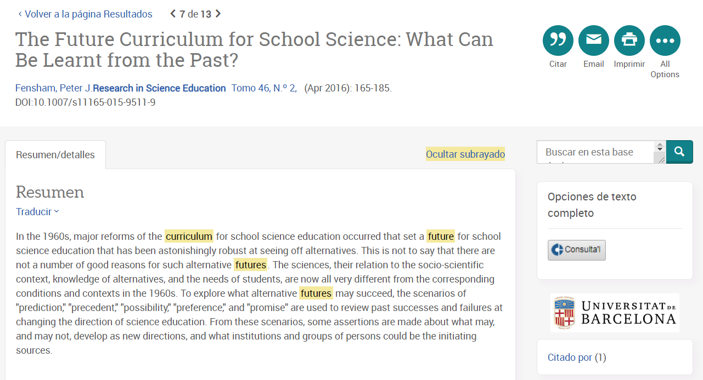
9.1 Resultats de la cerca. Registre detallat (1)
Citació del document
Enllaç per comprovar si la UB té accés al contingut
Hi ha l’opció de fer una traducció automàtica del resum
En alguns resultats es poden veure:
les referències bibliogràfiques
els documents que l’han citat
documents que comparteixen referències

Slide 25
9.1 Resultats de la cerca. Registre detallat (2)
Hi ha molts més camps en el registre detallat. Aquí mencionem els més destacats
Si es fa clic, busca tots els documents indexats en aquesta matèria
A vegades, si el botó “Consulta’l” no funciona, es pot provar d’accedir al contingut a través del DOI
La URL és la mateixa que la del navegador, es pot copiar per accedir posteriorment al registre
Torna al sumari

Slide 26
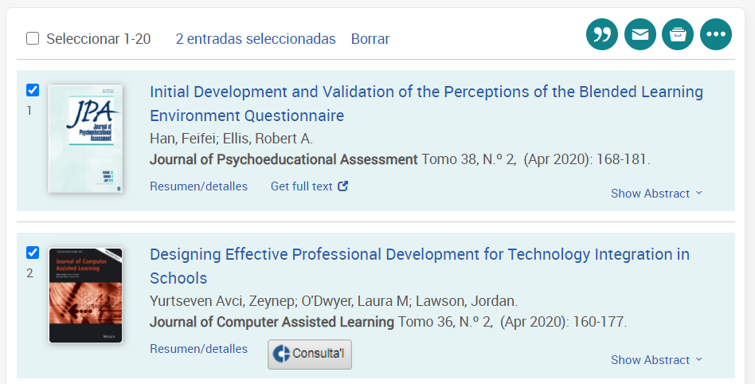
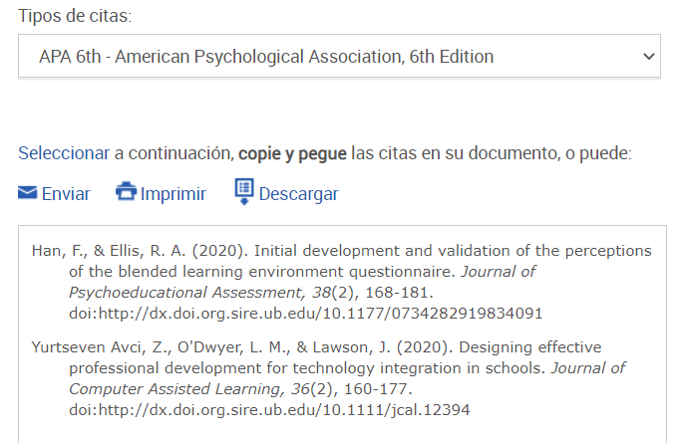
10. Referències bibliogràfiques en format APA (1)
ERIC ofereix la possibilitat de generar automàticament les referències bibliogràfiques en format APA dels documents. Ho podem fer des de la llista de resultats, seleccionant-los i després fent clic a “Citar”.
2
1
3
1
Torna al sumari

Slide 27
10. Referències bibliogràfiques en format APA (2)
També podem generar les citacions des de dins de cada resultat individual.
La citació en format APA és l’opció per defecte, però hi ha molts altres estils de citació. De moment està disponible la 6a edició de l’APA, però és molt probable que en un futur proper la 7a edició també estigui disponible.
Es recomana sempre revisar la citació per adequar-la a l’idioma
“&”→ “i”
“Retrieved from” → “Recuperat de”
Torna al sumari

Slide 28
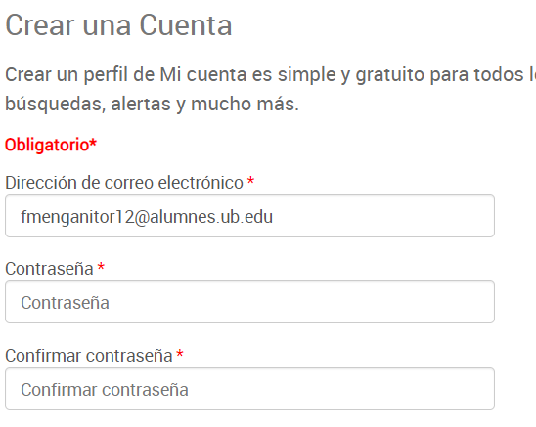
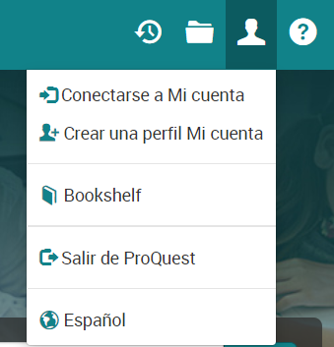
11. Crear un compte d’usuari a ProQuest
Una de les funcionalitats addicionals que ofereix el proveïdor ProQuest és la possibilitat de crear-nos gratuïtament un compte d’usuari per poder guardar cerques i llistes de referències i crear alertes de cerca.
Per crear un compte, cal fer clic a la icona de la part superior dreta de la pantalla i tot seguit seleccionar
Hauràs d’omplir un formulari amb el teu correu de la UB i crear una contrasenya.
1
3
2
Torna al sumari

Slide 29
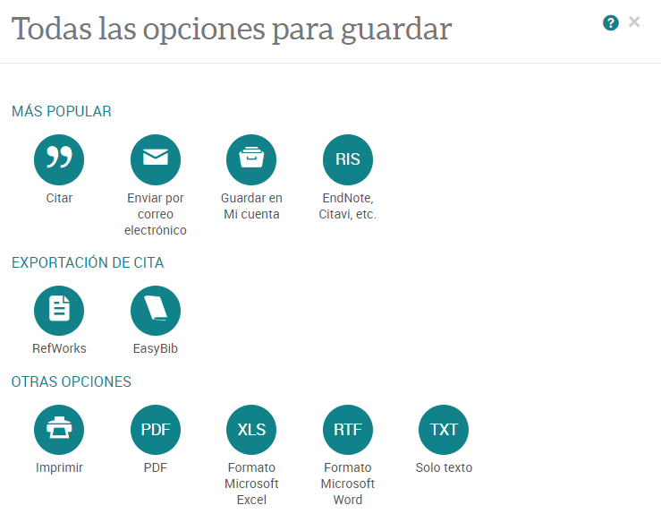
12. Exportar referències (1)
Un cop executada una cerca, és possible exportar les referències dels resultats que ens interessen.
Només cal seleccionar els resultats que ens interessin i fer clic a la icona , situada a la dreta de la pantalla.
Hi ha moltes opcions; recomanem exportar en format RIS perquè és compatible amb Mendeley i amb la majoria de gestors bibliogràfics.
2
3
1
Torna al sumari

Slide 30
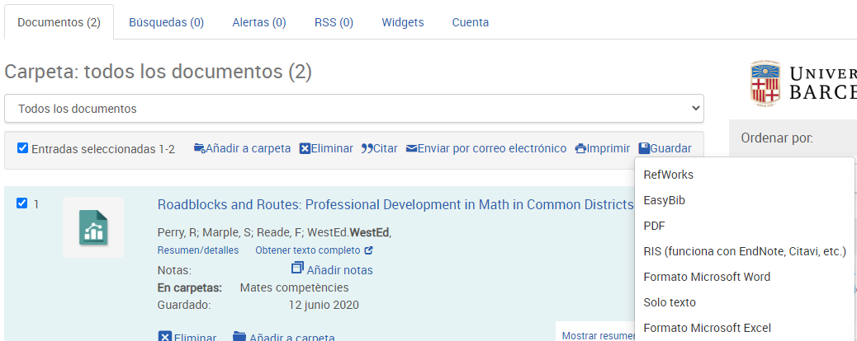
12. Exportar referències (2)
També es poden exportar les referències des de la carpeta personal, si tens la sessió iniciada .
Després només caldrà arrossegar el fitxer RIS descarregat al Mendeley.
Torna al sumari

Slide 31
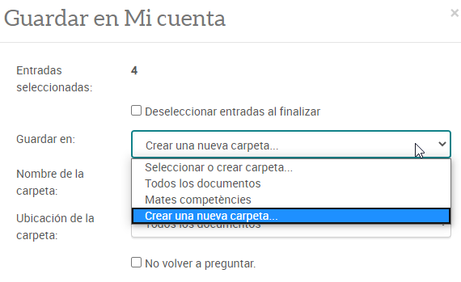
13. Guardar registres de documents
Un cop executada una cerca és possible guardar els registres dels documents que ens interessen. Hem d’haver iniciat sessió amb la icona de la cantonada superior dreta
Només cal seleccionar els resultats que ens interessin i fer clic a la icona , que està a la part superior de la finestra de resultats. Després podrem seleccionar la carpeta on els volem guardar.
1
2
3
Torna al sumari

Slide 32
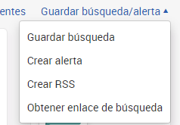
14. Guardar cerques, alertes i RSS
ProQuest permet guardar cerques i configurar alertes (diàries, setmanals, mensuals o trimestrals) cada vegada que hi hagi nous resultats relacionats amb una cerca específica. Hem d’haver iniciat sessió amb la icona de la cantonada superior dreta
Un cop executada una cerca, s’ha de seleccionar “Guardar búsqueda/alerta” a la dreta de la pantalla.
1
Cal iniciar sessió per guardar les cerques a la carpeta personal
2
Es pot crear una alerta sense identificar-se, però si s’inicia sessió es podran gestionar les alertes creades
També es pot crear un RSS (no cal iniciar sessió)
La URL del navegador no serveix; per copiar l’enllaç de la cerca cal utilitzar aquesta opció

Slide 33
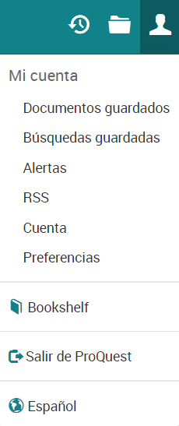
15. Gestionar alertes i elements guardats (1)
Totes les alertes i els elements guardats (cerques, documents, RSS) es poden gestionar des de la icona “Mi Cuenta”, un cop iniciada la sessió amb l’usuari ProQuest.
Des d’aquesta icona també es poden modificar les dades del compte i preferències com l’idioma i la visualització de resultats.
Torna al sumari

Slide 34
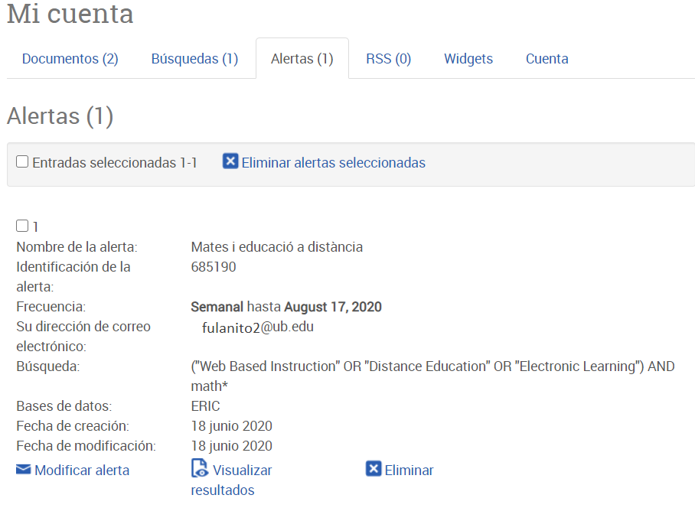
15. Gestionar alertes i elements guardats (2)
Les alertes es poden modificar i eliminar, i es poden veure els resultats de la cerca d’aquesta alerta.
Torna al sumari

Slide 35
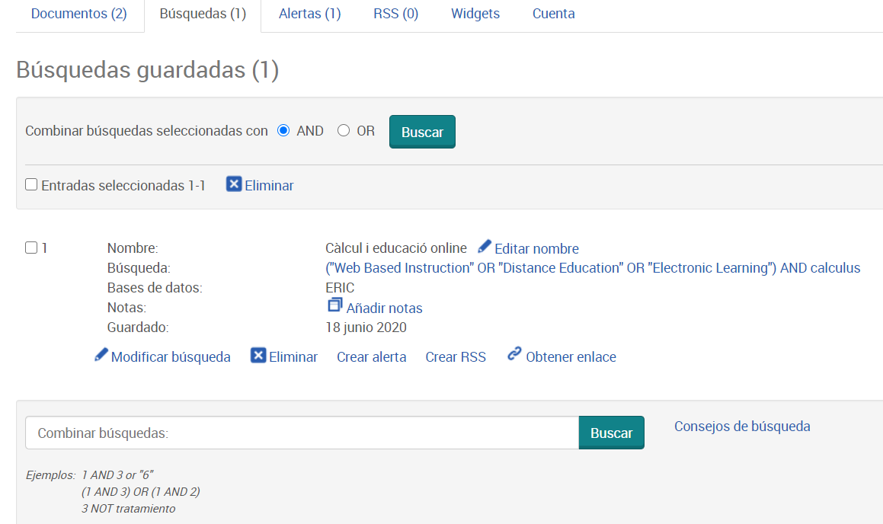
15. Gestionar alertes i elements guardats (3)
Les cerques es poden modificar, eliminar i convertir en alertes o RSS. També es pot obtenir l’enllaç de la cerca per compartir-lo.
Si es fa clic a l’expressió de cerca, es poden veure els resultats
També es poden combinar cerques guardades, de la mateixa manera que a l’historial de cerca.
Torna al sumari

Slide 36
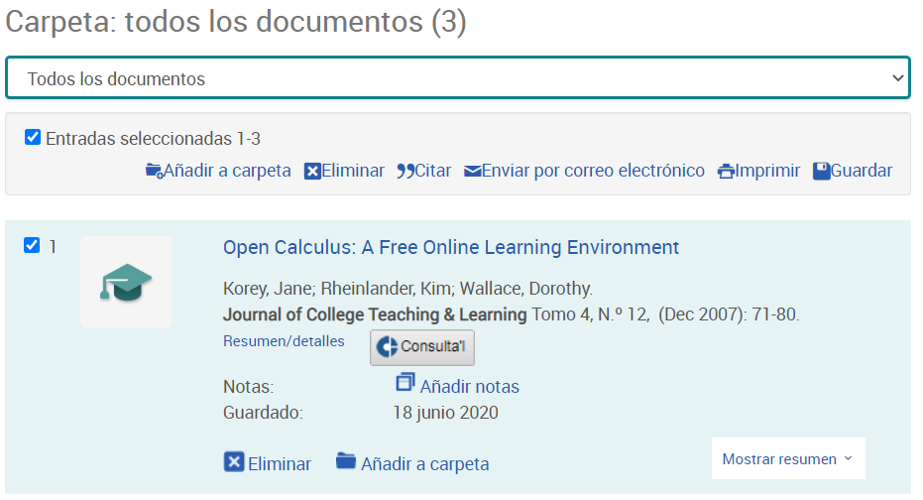
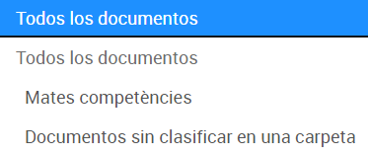
15. Gestionar alertes i elements guardats (4)
Els registres de documents es poden consultar i eliminar, es poden moure a altres carpetes i se’n poden demanar les citacions.
Desplegable amb les diferents carpetes creades
Torna al sumari

Slide 37
Esperem que us hagi estat útil!
Si teniu dubtes o suggeriments no dubteu a contactar amb nosaltres:
CRAI Biblioteca del Campus de Mundet
Passeig de la Vall d'Hebron, 171, Edifici de Llevant
08035 Barcelona
bib_mundet@ub.edu
93 402 10 35
Torna al sumari

Slide 38
Moltes gràcies!
© CRAI Universitat de Barcelona, curs 2020-21

